Slide 1
Тема доклада : Формы работы с семьей по оздоровлению детей дошкольного возраста. Подготовила инструктор по фк: Шевченко И.В. МБДОУ ЦРР №4

Slide 2
Формы проведения физкультурно- оздоровительной работы в детском саду
Активный
отдых
Физкультурные развлечения детей и взрослых
Физкультурные занятия детей
Занятия на дом
Элементарный туризм с родителями
Физкультурные праздники совместно с родителями
Утренняя гимнастика
совместно с родителями
Игры и игровые упражнения
совместно с родителями
Комплексы упражнений по коррекции осанки и плоскостопия у детей

Slide 3
нетрадиционные формы работы с родителями
Информационно-аналитические
анкетирование,
опрос,
“почтовый ящик”;
наглядно-информационные
выпуск газет,
паспорт здоровья,
открытые занятия для родителей,
мини-библиотека,
информационные стенды,
дни открытых дверей;
познавательные
практикумы,
нетрадиционные родительские собрания,
устные журналы,
экскурсии;
досуговые
праздники,
совместные досуги,
участие родителей в конкурсах, выставках.

Slide 4
Обучение родителей лечебно-оздоровительной работе в условиях семьи проводят специалисты ДОУ: старшая медсестра, инструктор по физкультуре, педагог-психолог. Даются практические советы, рекомендуется медицинская и педагогическая литература.

Slide 5
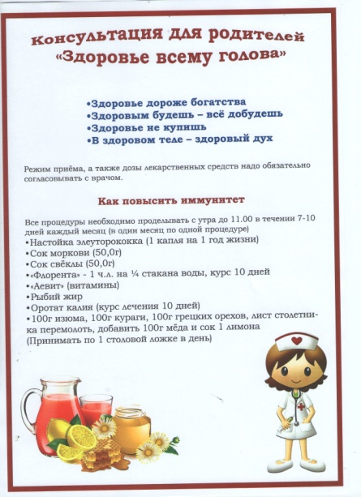
Один из действенных методов в работе с семьей — применение наглядной агитации. В каждой группе имеется уголок здоровья, где помешается информация для родителей о лечебно-профилактических мероприятиях, проводимых в дошкольном учреждении

Slide 6
Систематически для родителей организуются дни открытых дверей. На наш взгляд, это эффективная форма вовлечение членов семей в педагогический процесс. В течение дня папы, мамы, бабушки и дедушки имеют возможность посетить утреннюю гимнастику, физкультурные занятия, прогулку, закаливающие процедуры и другие режимные моменты. День открытых дверей для семейных дет садов.

Slide 7
Родители приглашаются на дни и недели здоровья, которые стали традиционными в нашем детском саду. Мамы и папы не только наблюдают, но и становятся активными участниками развлечений, различных игр, спортивных праздников. «Папа, мама, я — спортивная семья»

Slide 8
Спортивный праздник 23 февраля с участием старших братьев.

Slide 9
Наряду с различными оздоровительными мероприятиями в дошкольном учреждении проводится гимнастика после дневного сна, которая помогает улучшить настроение детей, поднять мышечный тонус, способствует профилактике нарушений осанки и стопы. А так же пробежки по массажным дорожкам. Сочетаются с контрастными воздушными ваннами и проводятся 2 раза в неделю по 5-7 минут.

Slide 10
Результаты диагностики показывают, что организованная таким образом воспитательно-образовательная и лечебно-оздоровительная работа положительно влияет на развитие детей. Сотрудничество детского сада и семьи.

